Slide 1
Sposoby Sortowania i ich czas trwania

Slide 2
Rodzaje sortowań, których użyłem
Bubble sort
Bucket sort
Insert sort
Algorithm sort
Selection sort

Slide 3
Pomiary:
Do pomiarów użyłem tablicy, która ma 5 elementów każdy z nich to w kolejności 200, 500, 1000, 10000, 100000.
Następnie przeprowadziłem każde z sortowań na tych tablicach wypełnionych na 3 różne sposoby optymistyczny (tabela jest już uporządkowana od najm. elementu do najw), pesymistyczny (od najw. elementu do najm.) i losowy (tabela wypełniona losowo).

Slide 4
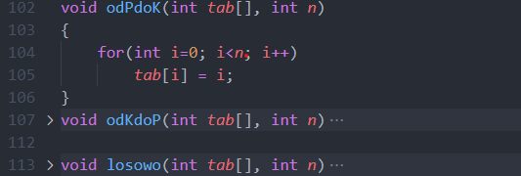
Wypełnianie tablic
Na początku programu stworzyłem funkcję mające na celu wypełniać tabele na 3 podane wcześniej sposoby.
Tutaj pokazałem funkcję wypełniającą w sposób od najm. do najw. Przyjmuje ona 2 argumenty tab[] – tablica, którą chcemy wypełnić i n – ilość elementów w tablicy.
(Wszystkie funkcję w tym programie przyjmują te same argumenty)

Slide 5
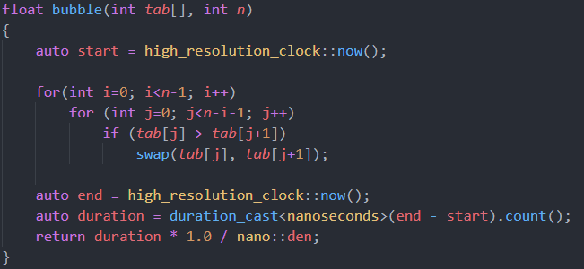
Bubble sort
Zasada działania opiera się na cyklicznym porównywaniu par sąsiadujących elementów i zamianie ich kolejności w przypadku niespełnienia kryterium porządkowego zbioru. Operację tę wykonujemy dotąd, aż cały zbiór zostanie posortowany.
(reszta kodu służy do mierzenia czasu)

Slide 6
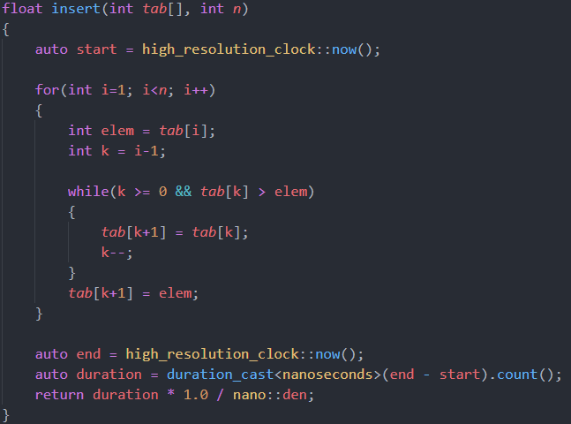
Insert sort
Algorytm sortowania przez wstawianie można porównać do sposobu układania kart pobieranych z talii. Najpierw bierzemy pierwszą kartę. Następnie pobieramy kolejne, aż do wyczerpania talii. Każdą pobraną kartę porównujemy z kartami, które już trzymamy w ręce i szukamy dla niej miejsca przed pierwszą kartą starszą. Gdy znajdziemy takie miejsce, rozsuwamy karty i nową wstawiamy na przygotowane w ten sposób miejsce Jeśli nasza karta jest najstarsza (najmłodsza), to umieszczamy ją na samym końcu. Tak porządkujemy karty.

Slide 7
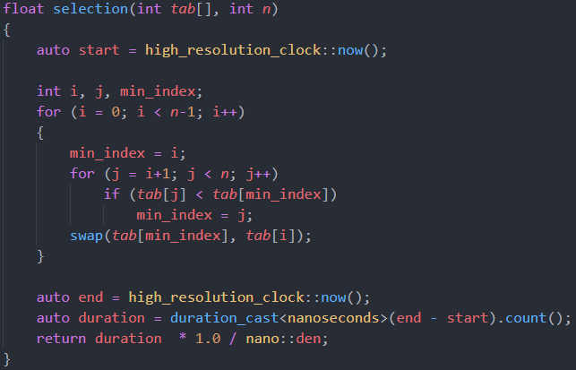
Selection sort
Sortowanie te polega na wyszukaniu najmniejszego elementu z całej tablicy i wstawieniu go na następny element posortowanej tablicy. Gdy najmniejszy element zamienimy na największy, wówczas tablica będzie posortowana od największego do najmniejszego elementu.

Slide 8
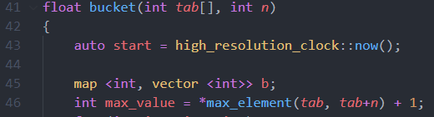
Bucket sort
Ten bucket sort różni się od tego, którego mieliśmy na lekcji, więc dokładnie go wytłumaczę.
45 linijka: Tworzenie nowych wiaderek do których będą wkładane poszczególne liczby
46:znalezienie maksymalnej wartości i dodanie do niej 1 (dodawanie 1 było wytłumaczone na lekcji)

Slide 9
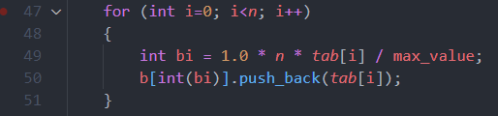
47 - 51 pętla ktora jst kluczowa dla bucket sort'a, iteruje ona przez każdy element tablicy danej do posortowania, i "wkłada" ją do odpowiedniego wiaderka
49 - kalkulowanie indeksu wiaderka dla danej liczby(by wiedzieć do jakiego wiaderka włożyć liczbę). 1.0 jest po to by przekształcić na float, a dopiero potem konwertowana do int. W normalnym bucket sorcie nie ma dzielenia przez max_value (dzielenie przez max_value - konwersja liczb > 1 na liczbe <= 1)

Slide 10

Następnie sortuje każdy z kubełków wbudowanym algorytmem sort z biblioteki algorithm.

Slide 11

Wkładanie posortowanych kubełków do początkowej tablicy. Kolejnymi posortowanymi wiaderkami.

Slide 12
Algorithm sort
(Tutaj zdjęcia nie będę wklejać bo wiadomo jak wygląda)
Algorytm używany przez sort () to IntroSort. Introsort, będący hybrydowym algorytmem sortowania, wykorzystuje trzy algorytmy sortowania, aby zminimalizować czas działania, Quicksort, Heapsort i Insertion Sort. Mówiąc najprościej, jest to najlepszy dostępny algorytm sortowania. Jest to algorytm sortowania hybrydowego, co oznacza, że ​​używa więcej niż jednego algorytmu sortowania jako rutyny.

Slide 13
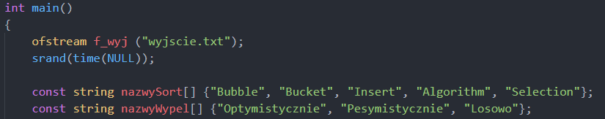
Żeby ładnie wyglądało
Mimo tego, że całość danych zwracam do pliku, tworzę dwie tablicę z nazwami by łatwiej zorientować się co się dzieje z programem w czasie jego trwania (wspominam o tym tylko po to by uniknąć niejasności w pewnym momencie maina)

Slide 14
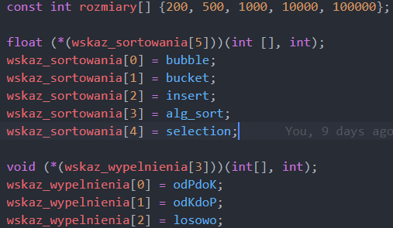
Najważniejsze
Na początek tworzę jedną tablicę o nazwie rozmiary, która jak sama nazwa mówi przechowuje rozmiary.
Następnie tworzę 2 tablice wskaźników do funkcji. Pierwsza tablica zawiera wskaźniki do funkcji sortujących, druga do funkcji wypełniających.

Slide 15
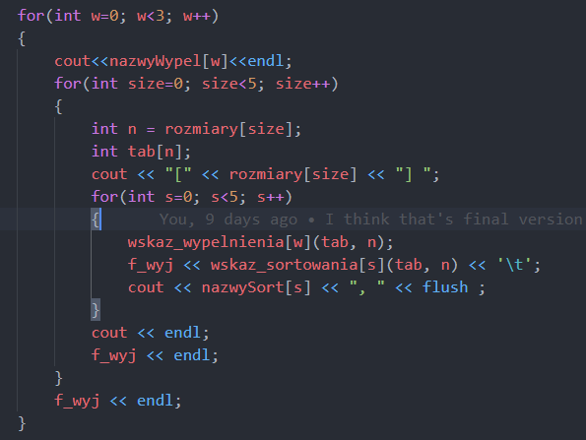
Jak wywoływane są funkcję?
Jak widzimy mamy tu 3 pętle typu for w których ta pierwsza odpowiada za sposób wypełniania używany w danym czasie, druga za rozmiar tabeli na, którym aktualnie przeprowadzamy testy, a trzecia za sposób sortowania którego aktualnie używamy.

Slide 16
Jak spisują się nasze sortowania w sytuacji optymistycznej
Jak widać na wykresie w sytuacji optymistycznej insert sort jest najszybszym sposobem sortowania, najwolniejszymi są bubble sort i selection sort. Widać także, że na szybkość bubble sort i selection sort spory wpływ ma ilość elementów w tablicy (będzie się to powtarzać w każdej innej sytuacji)
(tło białe by lepiej było widać wykres)

Slide 17
Jak spisują się nasze sortowania w sytuacji pesymistycznej
W sytuacji pesymistycznej insert sort już nie działa aż tak dobrze (tak samo jak bubble i selection znacznie zwalnia wraz z zwiększoną ilością elementów). Sort z biblioteki algorithm jest najszybszy, ponownie widzimy że buble sort jest najwolniejszy, ale tym razem znacznie od selection sorta przy czym bucket sort szybkość bucket sorta prawie się nie zmienia.

Slide 18
Jak spisują się nasze sortowania w sytuacji randomowej
Ponownie algorithm sort jest najszybszy, lecz widzimy, że zwolnił on trochę porównując do sytuacji pesymistycznej, bucket sort znowu utrzymuje się na tym samym poziomie. Bubble ponownie najwolniejszy.

Slide 19
Ostateczny wniosek
-Tylko w sortowaniu przy sytuacji optymistycznej opłaca się nam użyć metody sortowania innej niż algorithm, mowa tu o insert sorcie.
-Natomiast, jeśli nie możemy użyć algorithm, a mamy dużą ilość elementów do posortowania warto użyć bucket sort.
-W sytuacji gdzie mamy małą ilość elementów i nie chcemy użyć algorithm opłaca się każdej innej metody sortowania oprócz bucket sort.

Slide 20
Dziękuję za Uwagę
Wyk. Artur Binczyk

